Slide 1
Об итогах и особенностях
осуществления лицензирования и государственной аккредитации образовательной деятельности
на территории Смоленской области
в 2021 году
Бусалова Татьяна Станиславовна,
Начальник отдела лицензирования, аккредитации и контроля качества
управления по надзору и контролю в сфере образования
Смоленск 2021 г.

Slide 2
ОРГАНИЗАЦИИ, ОСУЩЕСТВЛЯЮЩИЕ ОБРАЗОВАТЕЛЬНУЮ ДЕЯТЕЛЬНОСТЬ
НА ТЕРРИТОРИИ СМОЛЕНСКОЙ ОБЛАСТИ
ДОШКОЛЬНЫЕ ОБРАЗОВАТЕЛЬНЫЕ ОРГАНИЗАЦИИ
263
ОРГАНИЗАЦИИ, ОСУЩЕСТВЛЯЮЩИЕ ОБУЧЕНИЕ
90
ОБЩЕОБРАЗОВАТЕЛЬНЫЕ
ОРГАНИЗАЦИИ
366
ОРГАНИЗАЦИИ, ОСУЩЕСТВЛЯЮЩИЕ СОЦИАЛЬНОЕ ОБСЛУЖИВАНИЕ, ЛЕЧЕНИЕ, ОЗДОРОВЛЕНИЕ
19
ЛИЦЕНЗИЙ НА ОСУЩЕСТВЛЕНИЕ ОБРАЗОВАТЕЛЬНОЙ ДЕЯТЕЛЬНОСТИ
ПРОФЕССИОНАЛЬНЫЕ ОБРАЗОВАТЕЛЬНЫЕ
ОРГАНИЗАЦИИ
40
950
2
ОРГАНИЗАЦИИ ДЛЯ ДЕТЕЙ СИРОТ И ДЕТЕЙ, ОСТАВШИХСЯ БЕЗ ПОПЕЧЕНИЯ РОДИТЕЛЕЙ
102
ОРГАНИЗАЦИИ ДОПОЛНИТЕЛЬНОГО
ОБРАЗОВАНИЯ
36
32
ОРГАНИЗАЦИИ ДОПОЛНИТЕЛЬНОГО ПРОФЕССИОНАЛЬНОГО
ОБРАЗОВАНИЯ
ИНДИВИДУАЛЬНЫЕ ПРЕДПРИНИМАТЕЛИ
edu67.ru

Slide 3
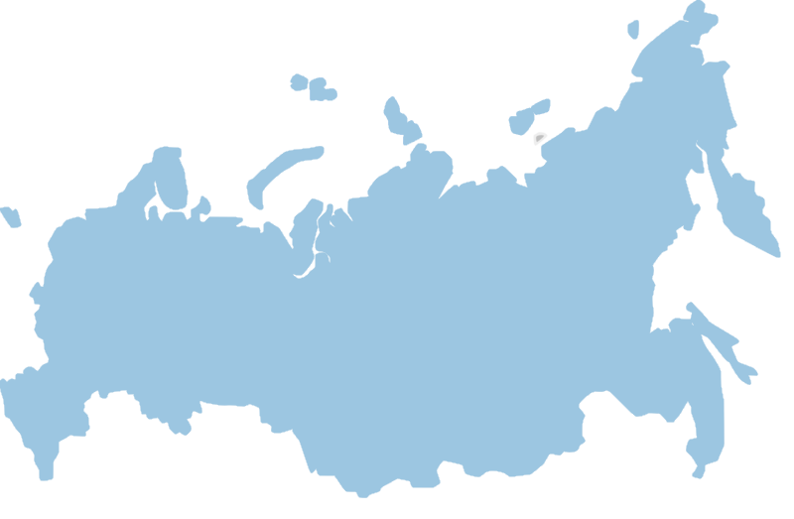
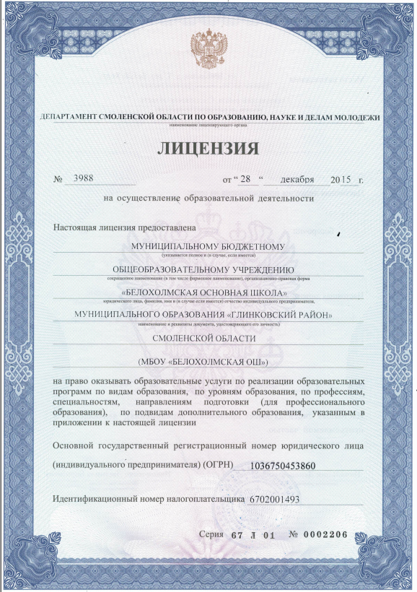
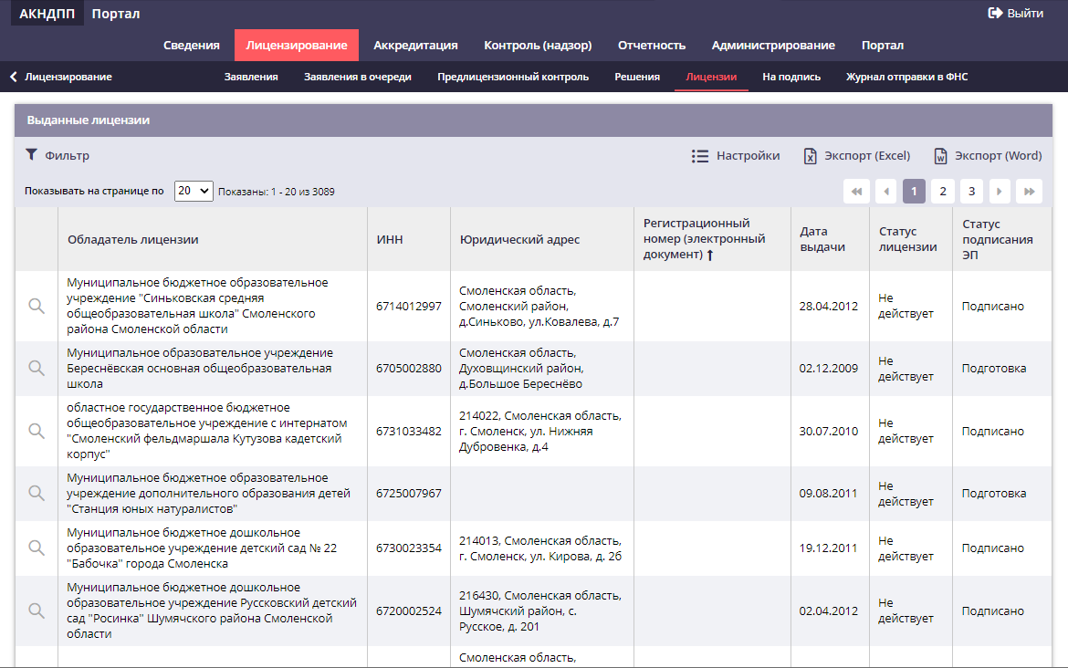
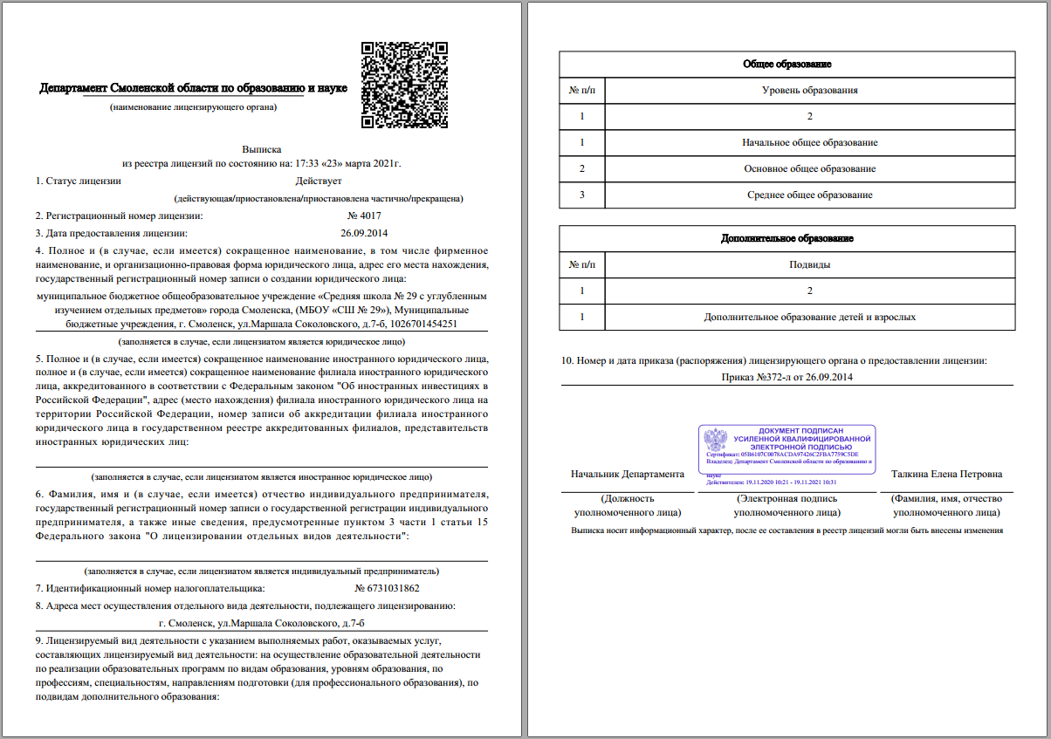
УПРАВЛЕНИЕ ПО НАДЗОРУ И КОНТРОЛЮ В СФЕРЕ ОБРАЗОВАНИЯ
edu67.ru
ЛИЦЕНЗИРОВАНИЕ ОБРАЗОВАТЕЛЬНОЙ ДЕЯТЕЛЬНОСТИ
1 января 2021
БЛАНКИ ЛИЦЕНЗИЙ

Slide 4
УПРАВЛЕНИЕ ПО НАДЗОРУ И КОНТРОЛЮ В СФЕРЕ ОБРАЗОВАНИЯ
edu67.ru
ЛИЦЕНЗИРОВАНИЕ ОБРАЗОВАТЕЛЬНОЙ ДЕЯТЕЛЬНОСТИ
ПОЛУЧЕНИЕ ЛИЦЕНЗИИ
1 организация дополнительного образования
2 дошкольных образовательных организаций
3 организации, осуществляющие обучение
1 индивидуальный предприниматель

Slide 5
УПРАВЛЕНИЕ ПО НАДЗОРУ И КОНТРОЛЮ В СФЕРЕ ОБРАЗОВАНИЯ
edu67.ru
ЛИЦЕНЗИРОВАНИЕ ОБРАЗОВАТЕЛЬНОЙ ДЕЯТЕЛЬНОСТИ
ПЕРЕОФОРМЛЕНИЕ ЛИЦЕНЗИЙ
1 организации
отказано в переоформлении
действие 8 лицензий прекращено
на основании заявления
1 заявление возвращено
без рассмотрения

Slide 6
УПРАВЛЕНИЕ ПО НАДЗОРУ И КОНТРОЛЮ В СФЕРЕ ОБРАЗОВАНИЯ
edu67.ru
ЛИЦЕНЗИРОВАНИЕ ОБРАЗОВАТЕЛЬНОЙ ДЕЯТЕЛЬНОСТИ
РЕЕСТР ЛИЦЕНЗИЙ НА ОСУЩЕСТВЛЕНИЕ
ОБРАЗОВАТЕЛЬНОЙ ДЕЯТЕЛЬНОСТИ

Slide 7
УПРАВЛЕНИЕ ПО НАДЗОРУ И КОНТРОЛЮ В СФЕРЕ ОБРАЗОВАНИЯ
edu67.ru
ЛИЦЕНЗИРОВАНИЕ ОБРАЗОВАТЕЛЬНОЙ ДЕЯТЕЛЬНОСТИ
ПРЕДЛИЦЕНЗИОННЫЙ КОНТРОЛЬ
Распространенные нарушения:
Отсутствие необходимого
материально-технического оснащения

Slide 8
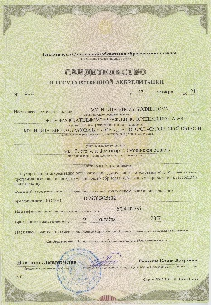
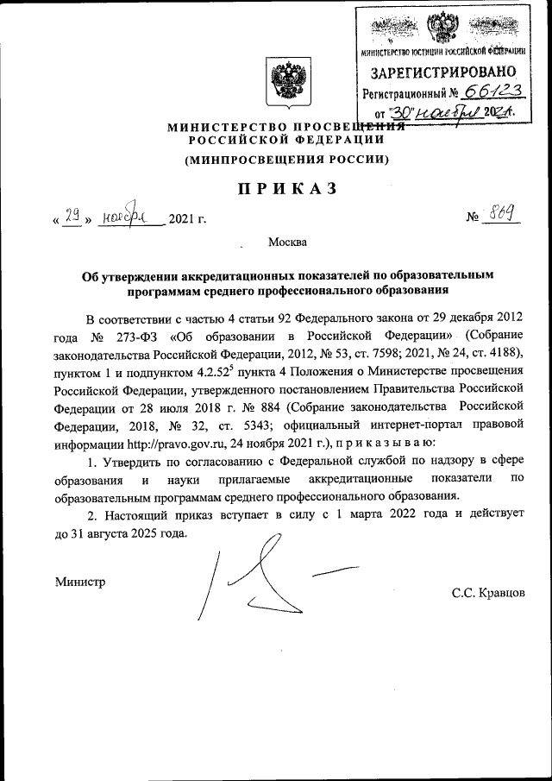
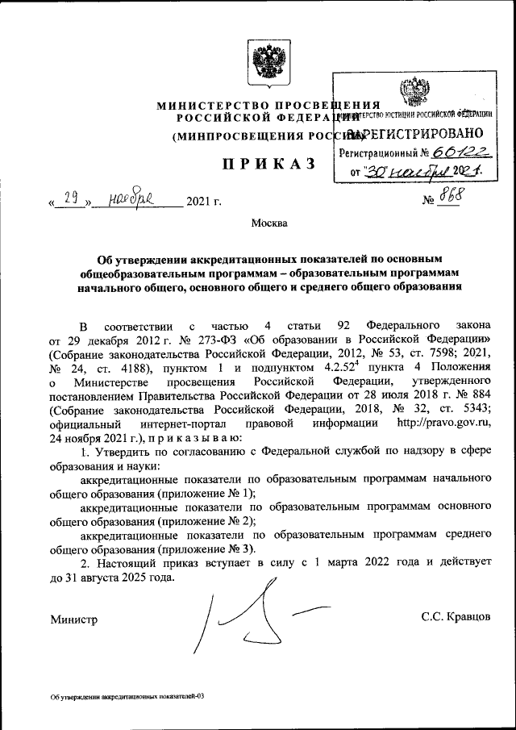
УПРАВЛЕНИЕ ПО НАДЗОРУ И КОНТРОЛЮ В СФЕРЕ ОБРАЗОВАНИЯ
edu67.ru
ГОСУДАРСТВЕННАЯ АККРЕДИТАЦИЯ
ОБРАЗОВАТЕЛЬНОЙ ДЕЯТЕЛЬНОСТИ
1 марта 2022
ИЗМЕНЕНИЯ В ЗАКОНОДАТЕЛЬСТВЕ

Slide 9
УПРАВЛЕНИЕ ПО НАДЗОРУ И КОНТРОЛЮ В СФЕРЕ ОБРАЗОВАНИЯ
edu67.ru
ГОСУДАРСТВЕННАЯ АККРЕДИТАЦИЯ
ОБРАЗОВАТЕЛЬНОЙ ДЕЯТЕЛЬНОСТИ
ПЕРЕОФОРМЛЕНИЕ СВИДЕТЕЛЬСТВ О ГОС.АККРЕДИТАЦИИ
1 организации
отказано в аккредитации
ранее не аккредитованной
программы

Slide 10
УПРАВЛЕНИЕ ПО НАДЗОРУ И КОНТРОЛЮ В СФЕРЕ ОБРАЗОВАНИЯ
edu67.ru
ГОСУДАРСТВЕННАЯ АККРЕДИТАЦИЯ
ОБРАЗОВАТЕЛЬНОЙ ДЕЯТЕЛЬНОСТИ
АККРЕДИТАЦИОННАЯ КОЛЛЕГИЯ ДЕПАРТАМЕНТА
6

Slide 11
УПРАВЛЕНИЕ ПО НАДЗОРУ И КОНТРОЛЮ В СФЕРЕ ОБРАЗОВАНИЯ
edu67.ru
ГОСУДАРСТВЕННАЯ АККРЕДИТАЦИЯ
ОБРАЗОВАТЕЛЬНОЙ ДЕЯТЕЛЬНОСТИ
ПРИЧИНЫ ОТКАЗА В ГОСУДАРСТВЕННОЙ АККРЕДИТАЦИИ
Непредставление
учебно-методической
документации
Не подтверждена
укомплектованность
библиотечного фонда
Непредставление
информации о прохождении
преподавателями курсов
повышения квалификации
Материально-техническое
оснащение не в полной мере
соответствует стандартам

Slide 12
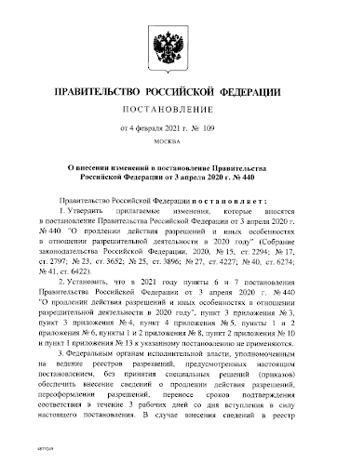
УПРАВЛЕНИЕ ПО НАДЗОРУ И КОНТРОЛЮ В СФЕРЕ ОБРАЗОВАНИЯ
edu67.ru
ГОСУДАРСТВЕННАЯ АККРЕДИТАЦИЯ
ОБРАЗОВАТЕЛЬНОЙ ДЕЯТЕЛЬНОСТИ
СРОК ДЕЙСТВИЯ СВИДЕТЕЛЬСТВ О ГОС.АККРЕДИТАЦИИ
2021

Slide 13
УПРАВЛЕНИЕ ПО НАДЗОРУ И КОНТРОЛЮ В СФЕРЕ ОБРАЗОВАНИЯ
edu67.ru
ПОДТВЕРЖДЕНИЕ ДОКУМЕНТОВ ОБ ОБРАЗОВАНИИ
И (ИЛИ) КВАЛИФИКАЦИИ
АПОСТИЛЬ
1 заявителю было
отказано в предоставлении
государственной услуги

Slide 14
СПАСИБО ЗА ВНИМАНИЕ!
УПРАВЛЕНИЕ ПО НАДЗОРУ И КОНТРОЛЮ В СФЕРЕ ОБРАЗОВАНИЯ
edu67.ru

